Slide 1
L’inquinamento dell’acqua

Slide 2
Tutti gli uomini devono considerare l’acqua un bene pubblico preziosissimo, perché è indispensabile alla vita e a tutte le attività umane. Tuttavia essa risulta seriamente compromessa dall’inquinamento.
Gran parte degli insediamenti umani sono sorti lungo i corsi d’acqua, perché essi costituivano non soltanto un bene naturale indispensabile, ma anche il mezzo più comodo per allontanare i rifiuti. Così, le vie d’acqua si sono trasformate in canali di raccolta delle fognature e delle immondizie e di tutte quelle sostanze nocive che sono pericolose per i pesci, per i vegetali e anche per l’uomo.
Sono proprio queste sostanze a causare l’inquinamento dell’acqua.

Slide 3
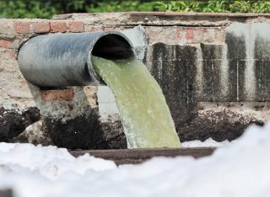
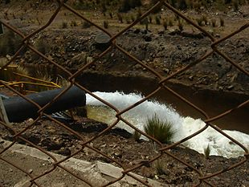
Molte sono le cause dell’inquinamento dell’acqua.
L’inquinamento domestico è provocato dagli scarichi delle nostre case. In casa si usano detersivi e prodotti per la pulizia che contengono sostanze inquinanti. Se le acque di scarico non sono adeguatamente depurate e vengono immesse direttamente nei fiumi o nel mare finiscono per inquinarli.

Slide 4
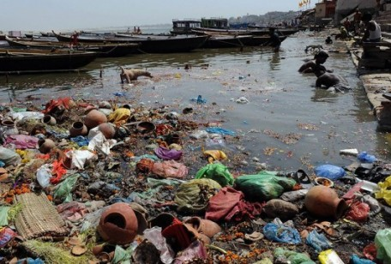
L’inquinamento industriale. Con l’aumento della popolazione e della produzione industriale, i fiumi, i laghi e i mari sono stati lentamente inquinati dallo scarico di acque luride, di detersivi, di sostanze chimiche impiegate durante le lavorazioni industriali. Tali sostanze oltre ad inquinare l’acqua, uccidono i pesci e gli animali acquatici e danneggiano l’ambiente.
In Italia particolarmente inquinati risultano il lago d’Orta, il lago Maggiore, il lago di Como, il lago di Garda e diversi fiumi lombardi come l’Olona, il Lambro, il Seveso. Tra i laghi e i fiumi stranieri il lago Eire e il fiume Reno.

Slide 5
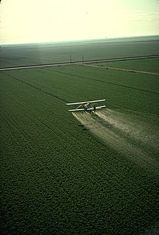
L’inquinamento agricolo è provocato dall’uso eccessivo di sostanze sintetiche. Tra queste:
concimi chimici, impiegati per rendere più fertili i terreni ed eliminare erbe infestanti;
pesticidi, usati per uccidere insetti e parassiti nocivi alle coltivazioni.
La produzione in laboratorio di queste sostanze chimiche risale alla prima metà del XX secolo. Esse portarono aumenti nella produzione, ma a danno della salubrità dei prodotti e dell’ambiente perché penetrano nel terreno ed inquinano le falde acquifere. L’Italia è il paese in cui l’uso di pesticidi è più massiccio: 175.000 tonnellate, cioè circa 3 kg a testa.
Utilizzo di pesticidi su un campo agricolo californiano

Slide 6
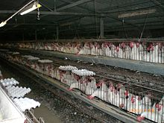
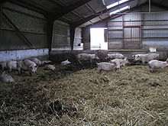
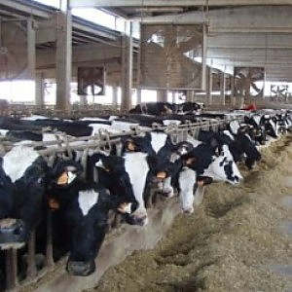
L’inquinamento zootecnico provocato dal lavaggio delle stalle, dei pollai e dei porcili e dall’invio dei liquami di scarico nei torrenti, nei fiumi e nel mare senza essere prima depurati.

Slide 7
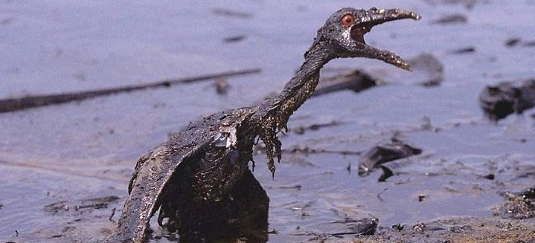
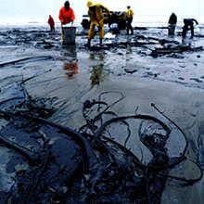
Un’altra causa dell’inquinamento delle acque è legata ai disastri ambientali. Tra questi particolarmente gravi sono i disastri petroliferi legati al rilascio di grandi quantità di greggio nell’ambiente, in particolare nell’Oceano. In un primo momento il petrolio forma una pellicola impermeabile all’ossigeno sopra il pelo dell’acqua causando danni alla macrofauna e al plancton. Successivamente precipita sul fondo causando la morte degli organismi che vivono sui fondali marini o a stretto contatto con esso. La bonifica dell’ambiente danneggiato richiede mesi o anni.

Slide 8
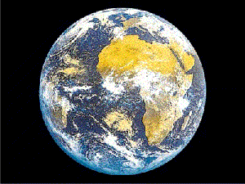
L’inquinamento delle acque è veramente grave: ciascuno di noi deve impegnarsi a tutelare questo bene pubblico e promuovere il salvataggio del nostro pianeta per garantire la sopravvivenza alle future generazioni.

